Slide 1
Tuần 25
Bài 72: Em vui học toán – Tiết 1
TOÁN 2
Tập 2

Slide 2
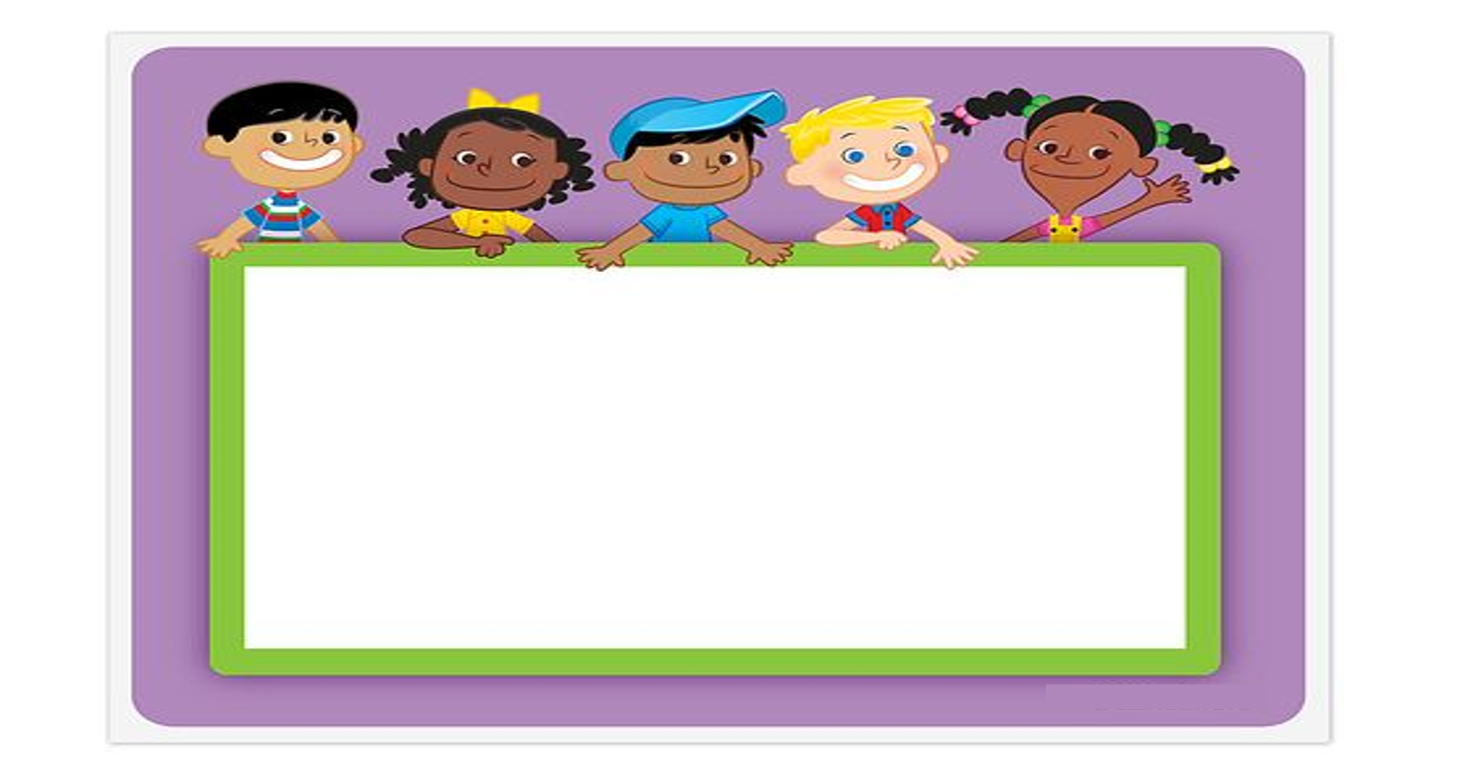
KHỞI ĐỘNG

Slide 3







TRÒ CHƠI
ĐÀO VÀNG
BẮT ĐẦU

Slide 4





100$
150$
50$
20$
10$
100$
10$
150$
50$
20$

Slide 5

2 x 7 = ?
14

Slide 6
Tìm tích của 5 và 4
20

Slide 7
35 : 5 = ?
7

Slide 8
16 : 2 = ?
8

Slide 9
Tìm thương của 30 và 5
6

Slide 10




LUYỆN TẬP –
THỰC HÀNH

Slide 11


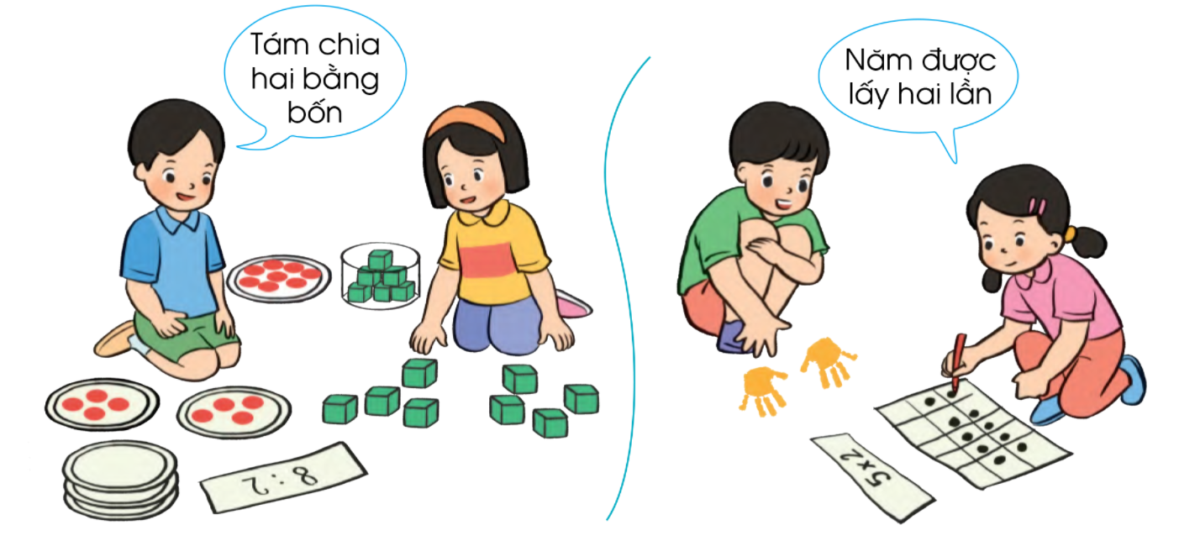
Thể hiện phép nhân, phép chia bằng nhiều cách.
1

Slide 12
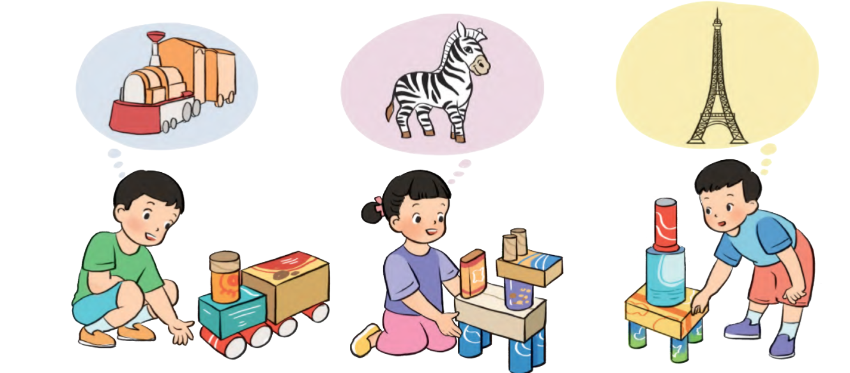
Sử dụng các đồ vật có dạng khối lập phương, khối hộp chữ nhật, khối trụ, khối cầu để tạo hình.
2

Slide 13


Để có thể làm tốt các bài tập trên em nhắn bạn điều gì?
Bài học hôm nay em biết thêm được điều gì?

Slide 14


DẶN DÒ

Slide 15


